Slide 1
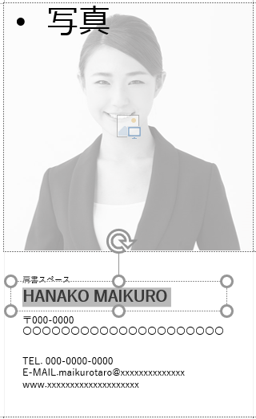

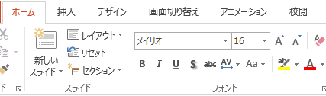

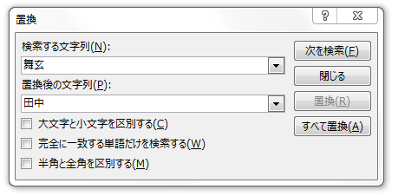
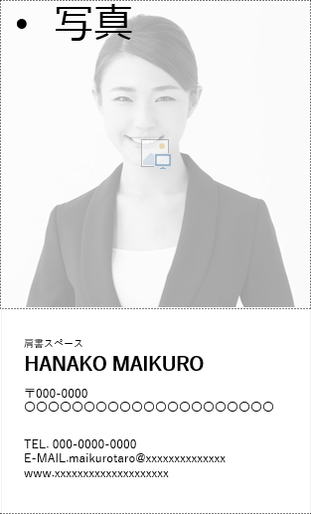
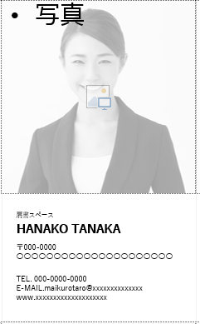
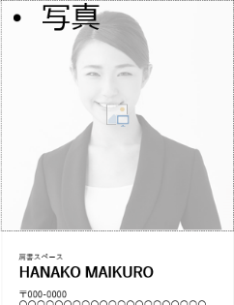
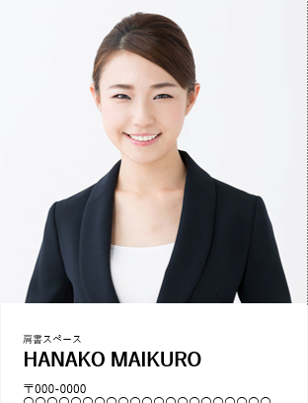
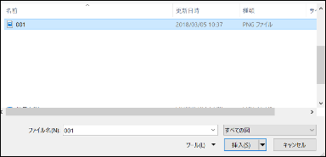
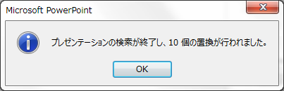
テンプレートの使い方
文字を編集する
文字の置き換えを一括で行う
編集したい文字列をドラッグして文字を入力します。
①[ホーム]タブにある[置き換え]を選択します。
[ホーム]タブから、書体や文字の
拡大/縮小、色変更などが行えます。
②置き換えたい文字と変更後の文字を入力し、[すべて置換]を
クリックします。
画像を挿入する
画像のアイコンをクリックし、挿入したい
画像ファイルを選択します。
③文字が置き換えられました。
クリック
クリック

Slide 2
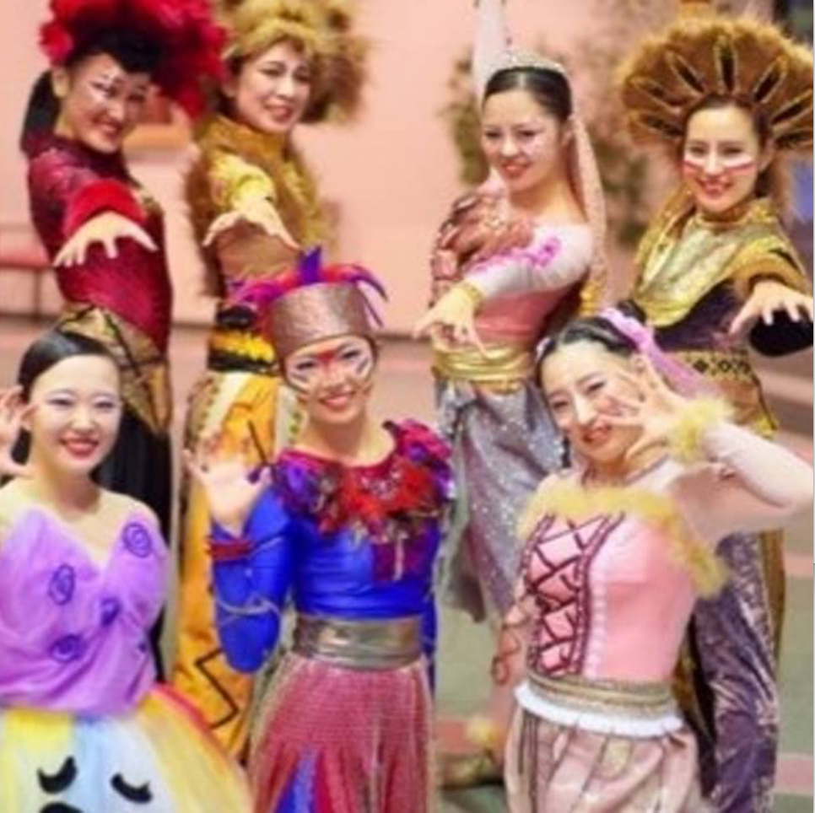
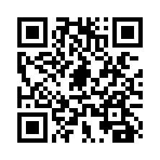

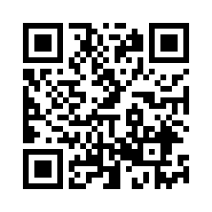
オモテ面
肩書スペース
肩書スペース
ASUKA KAMITANI
HITOSHI AISO
〒000-0000
〇〇〇〇〇〇〇〇〇〇〇〇〇〇〇〇〇〇〇〇〇
〒000-0000
〇〇〇〇〇〇〇〇〇〇〇〇〇〇〇〇〇〇〇〇〇
TEL. 000-0000-0000
E-MAIL.maikurotaro@xxxxxxxxxxxxxx
www.xxxxxxxxxxxxxxxxxxxx
TEL. 000-0000-0000
E-MAIL.maikurotaro@xxxxxxxxxxxxxx
www.xxxxxxxxxxxxxxxxxxxx

Slide 3
ウラ面
XXX UNIVERSITY
XXX UNIVERSITY
XXX UNIVERSITY
XXX UNIVERSITY
XXX UNIVERSITY
WWW.XXXXXXXXXXXXXXX
WWW.XXXXXXXXXXXXXXX
WWW.XXXXXXXXXXXXXXX
WWW.XXXXXXXXXXXXXXX
WWW.XXXXXXXXXXXXXXX
XXX UNIVERSITY
XXX UNIVERSITY
XXX UNIVERSITY
XXX UNIVERSITY
XXX UNIVERSITY
WWW.XXXXXXXXXXXXXXX
WWW.XXXXXXXXXXXXXXX
WWW.XXXXXXXXXXXXXXX
WWW.XXXXXXXXXXXXXXX
WWW.XXXXXXXXXXXXXXX

